Slide 1
Формирующее оценивание
Рубрика
Цель
Освоение и внедрение в практику
работы учителей школы системы
формирующего оценивания,
как условие формирования
метапредметных умений
обучающихся

Slide 2
Алгоритм Мастерской
4. Общая рефлексия и выход
на новую систему проблем
3. Социализация
2. Корректировка продукта или
создание нового
1. Обращение к новой информации
II этап- Формирование новых знаний
5. Промежуточная рефлексия
4. Социализация
3. Создание творческого продукта
2. Индуктор-рассуждение от частных фактов к общим выводам
1. Cлово мастера
I этап-Формирование информационного «голода»

Slide 3
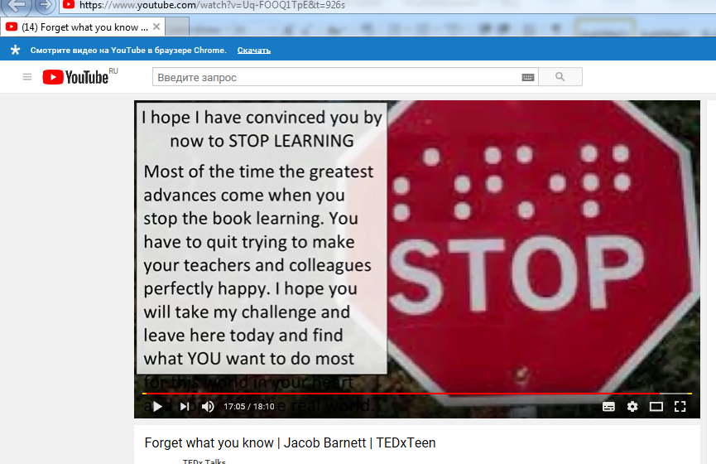
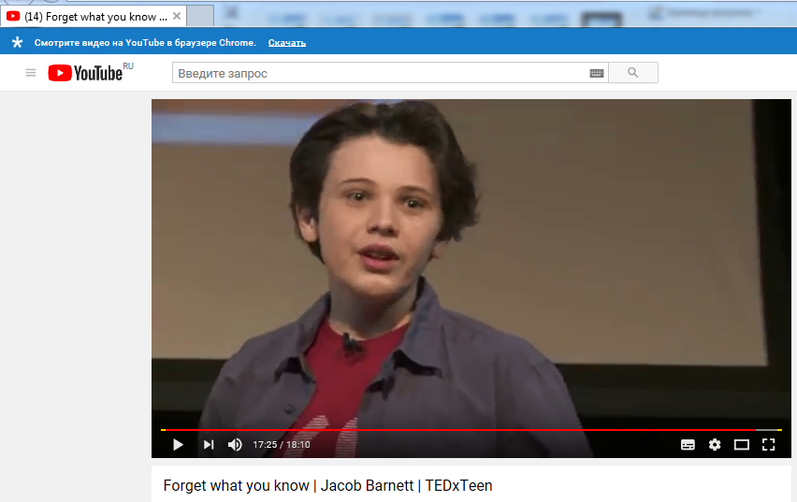
«Перестаньте УЧИТЬ
Начните ДУМАТЬ!»
Jacob Barnett
«Забудьте что знаете,
начните мыслить»

Slide 4
Стандарт преподавательских умений
Компетентность в планировании
• высокий темп работы
• концентрация и переключение внимания
учеников
• многообразие форм презентации материала
Компетентность в управлении
• максимальная включённость всех учеников
• разнообразие форм работы и заданий
• сотрудничество между учителем и детьми
Соответствие потребностям учеников
• учет индивидуальных потребностей учащихся
• дифференциация заданий по сложности и
объёму
• использование творческих заданий
Обеспечение активности учеников
• самостоятельная работа в группах и парах
• эмоциональная вовлечённость учеников
• построение коммуникации между учениками
• индивидуальная работа и обратная связь
Использование разнообразных методов оценивания
• разнообразие инструментов оценивания
• оценивание для управления учебным процессом
• групповое, индивидуальное самооценивание

Slide 5
Что надо изменить, для того чтобы успешно перейти к новой системе оценивания?
ОТ | Переход
Традиционных письменных работ
Неявных критериев оценивания
Оценивания учителем
Конкуренции
Оценки результата
Оценивания знаний
Значимости и важности оценки
Итогового суммарного оценивания
К
Творческим, исследовательским работам, проектам
Четким и прозрачным критериям оценивания
Оцениванию совместно с учащимися или при их участии
Сотрудничеству, сотворчеству
Оцениванию процесса
Оцениванию метапредметных умений
Значимости и важности познания
Развивающему оцениванию

Slide 6

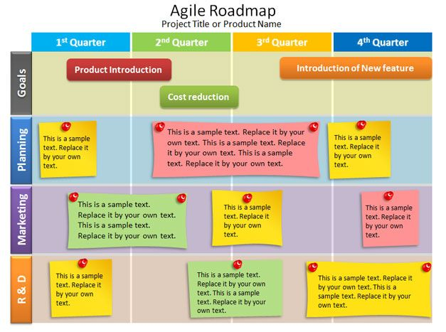
Хороший ученик тот,
кто учится быть независимым или учится обучаться вместе с другими

Slide 7
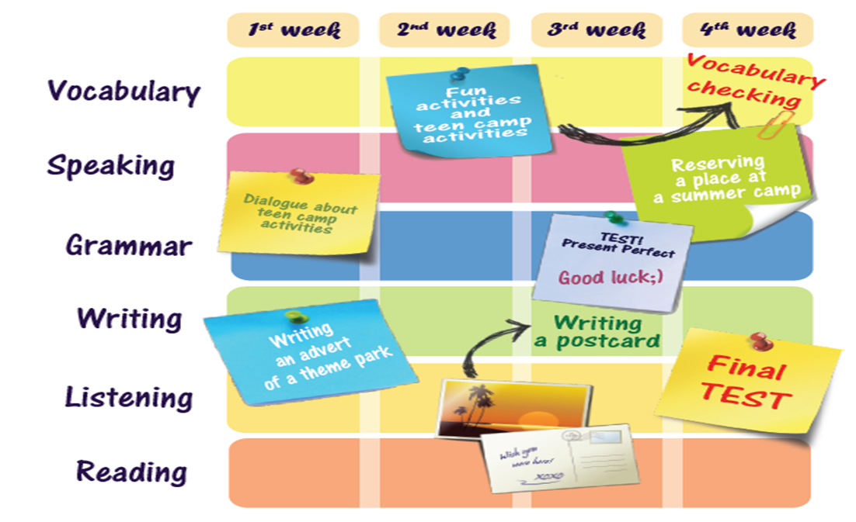

Slide 8
Что должен знать ученик и что должен сделать учитель
Знать конечную цель Предоставить ясную и понятную цель изучения темы Привести примеры или модели слабых и сильных работ Знать на каком этапе освоения темы находятся Организовать систематическую описательную обратную связь Обучить учащихся постановке цели и само оцениванию Знать, как закрыть пробел Разрабатывать уроки, направленные на отработку конкретного пробела Обучать сфокусированному повторению
Основная цель формирующего оценивания – мотивировать учащегося на дальнейшее обучение через планирование целей и путей их достижения.

Slide 9
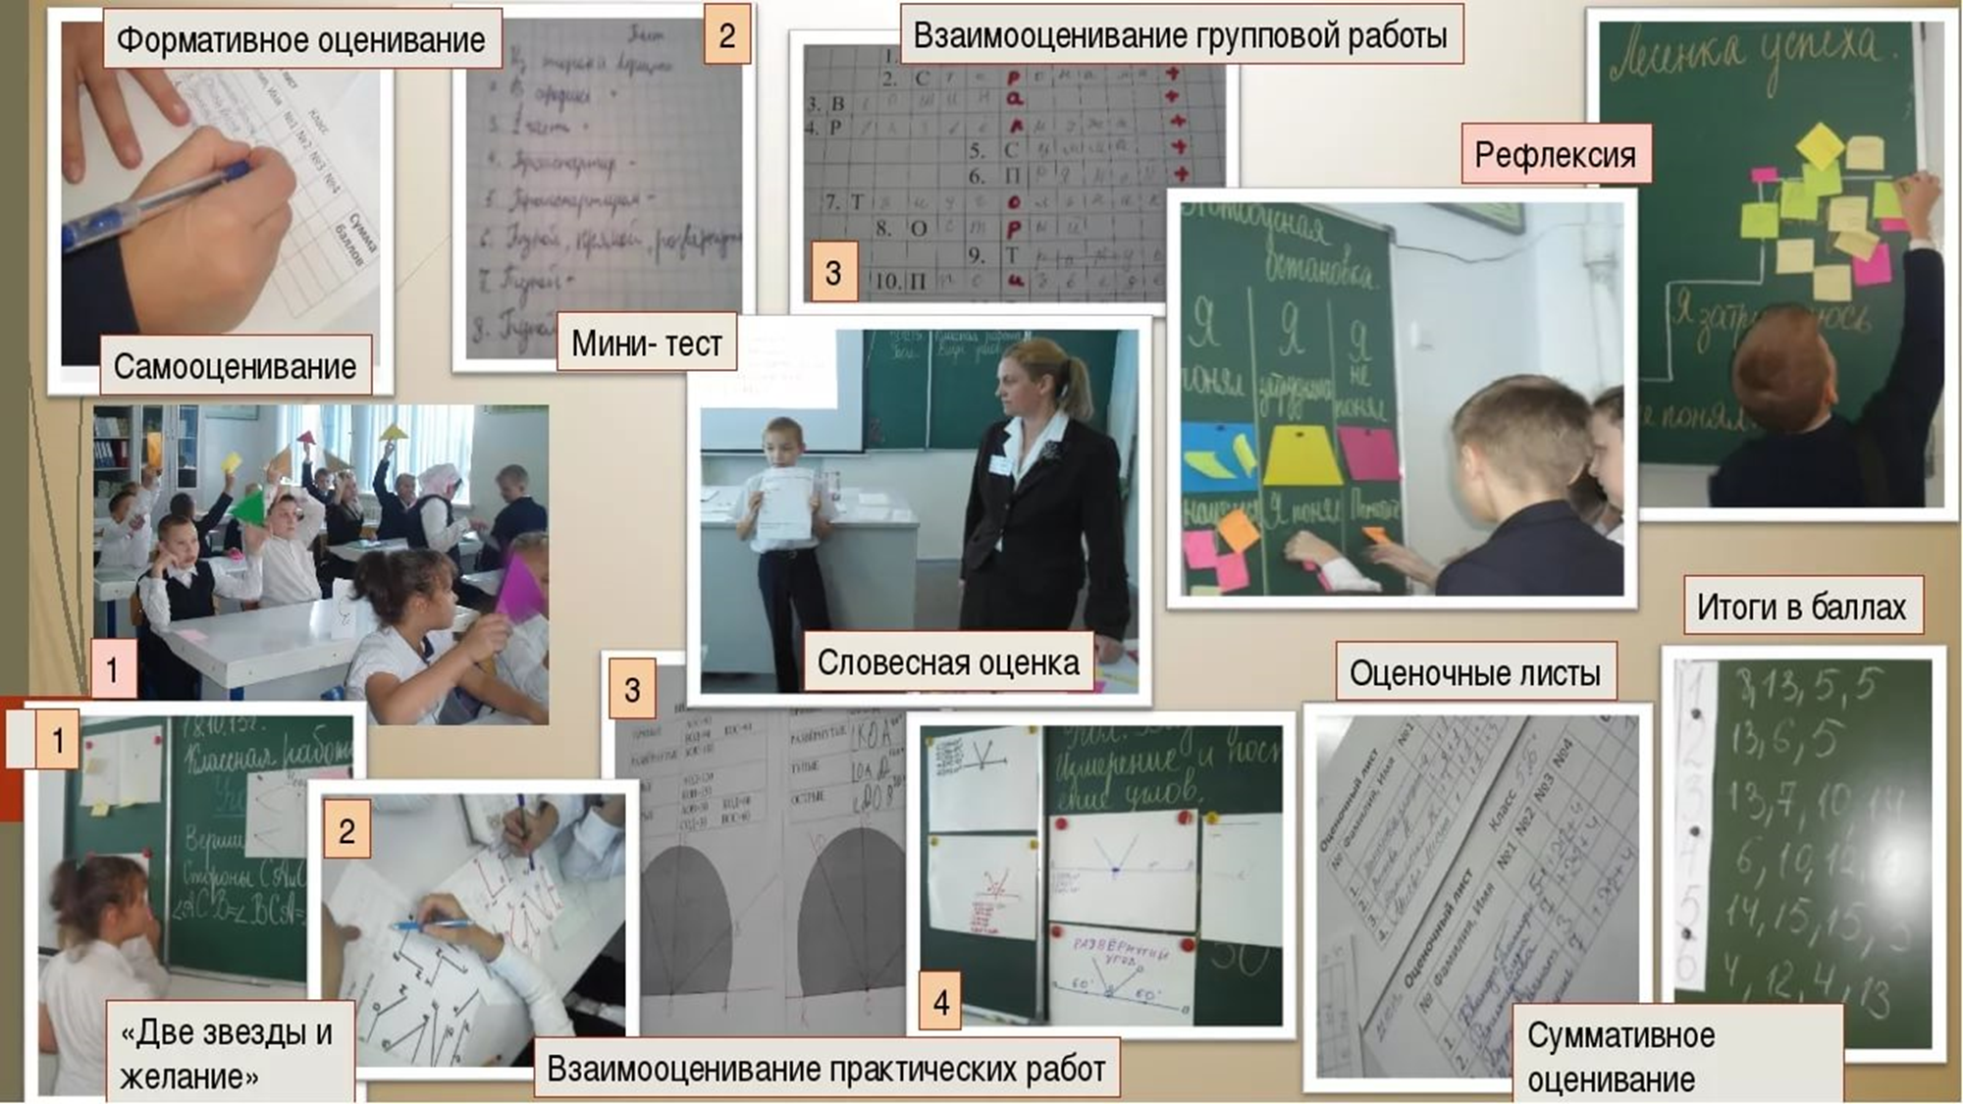

Slide 10
Классификация техник формирующего оценивания по таксономии Блума
Оценивание знания, воспоминания, понимания
Оценивание умений применения
Оценивание умений анализировать и критически мыслить
Оценивание умений синтезировать и создавать продукт

Slide 11

Оценивание знания , воспоминания, понимания Облако слов, Одноминутное Эссе (ответ на вопрос), 3-2-1 ( что нового узнал, что интересное , и вопрос который хочу задать), SOS (утверждение, мнение, аргумент) Оценивание умений применения Прямое перефразирование, карточки применения, создание вопросов для теста, рубрика, «Кому нужна моя помощь?» «Можно задать вопрос?» Интервью (работа в группах) Оценивание умений анализировать и критически мыслить За и против, SOS(утверждение, мнение, аргумент), «У меня есть вопрос , у кого есть ответ?» ментальные карта, «сортировка», Final before the Final – «Своя игра» Оценивание умений синтезировать и создавать продукт Итог в одном предложении, ментальная карта, создание тестов, «Чей ответ верен?» "Who does what to whom, how, why, where and when"? «Кто? Делает? Что? Кому? Как? Почему? Где? Когда?»

Slide 12
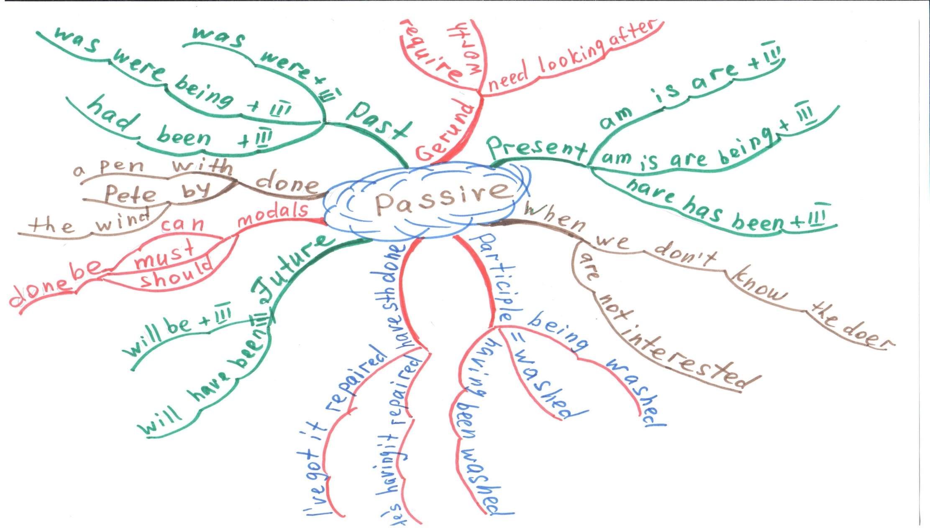

Slide 13
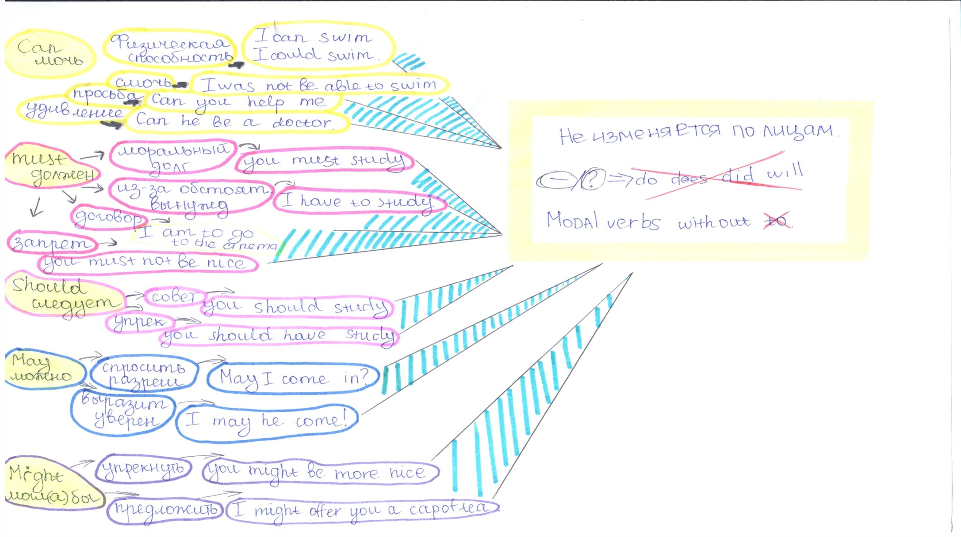

Slide 14
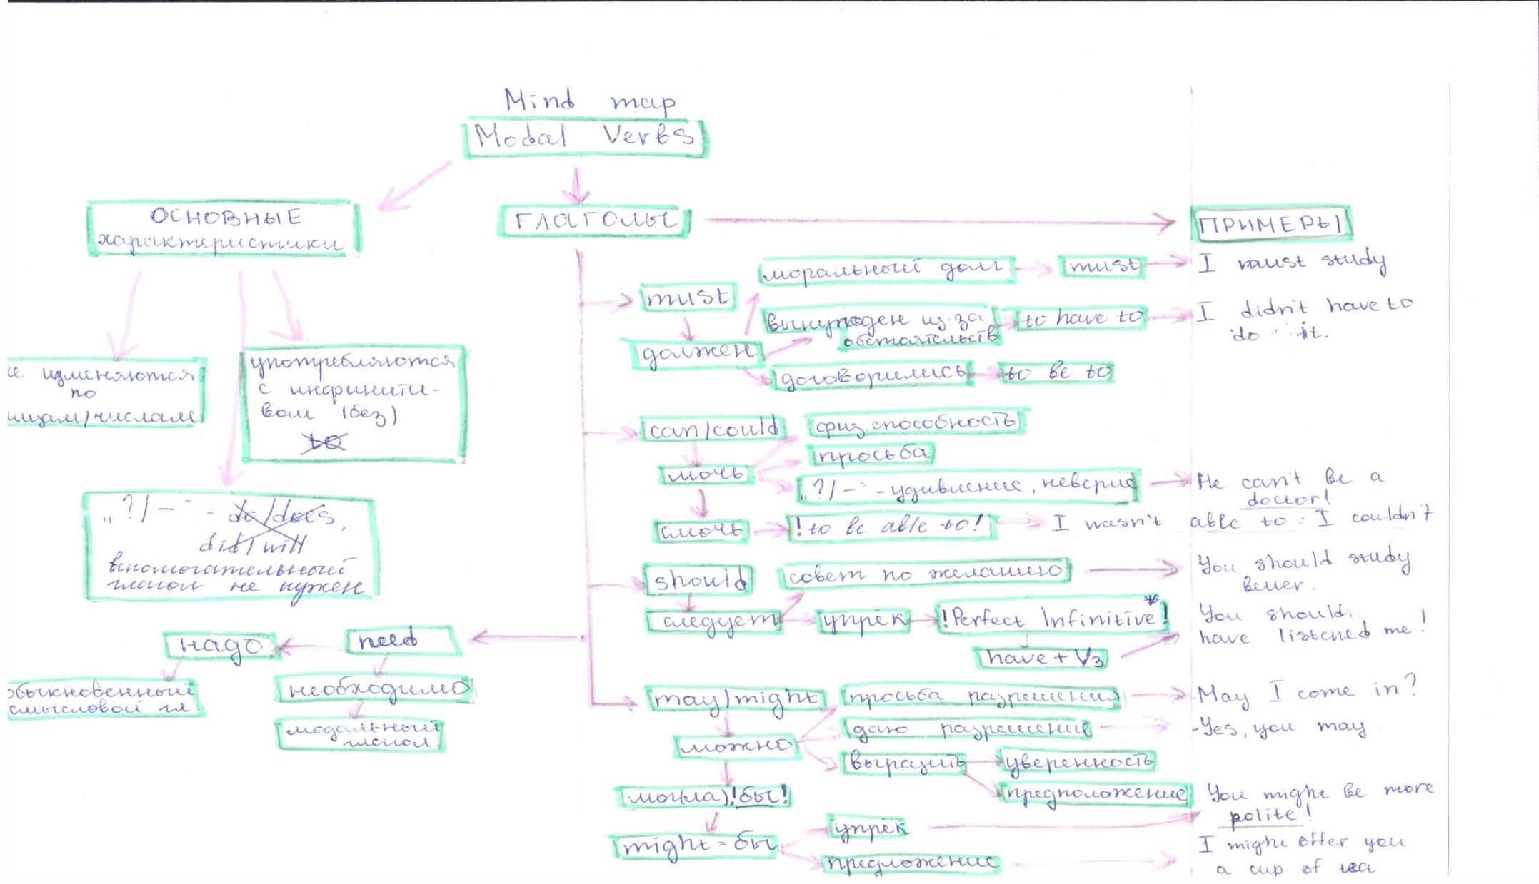

Slide 15





5 | 5 | 5 | 5
10 | 10 | 10 | 10
15 | 15 | 15 | 15
20 | 20 | 20 | 20

Slide 16


Active/Passive Voice
№
1 | 3 | 6 | 9 | 12
2 | 3 | 6 | 9 | 12
3 | 3 | 6 | 9 | 12
4 | 3 | 6 | 9 | 12
5 | 3 | 6 | 9 | 12
6 | 3 | 6 | 9 | 12
I Know
I Think
I Create
I translate

Slide 17
Цель семинара
Классифицировать техники формирующего оценивания по таксономии Блума Изучить технику формирующего оценивания «рубрика»

Slide 18

постановка цели по таксономии БЛУМА
 |  |  |  | творчество
 |  |  |  | оценка
 |  |  |  | анализ
 |  |  | применение
понимание
знание

Slide 19
постановка цели по таксономии БЛУМА
 |  |  |  | Создание РУБРИКИ творчество
 |  |  |  | оценка |  |  |  | Насколько РУБРИКА эффективна?
 |  |  |  | анализ |  | Какие достоинства и недостатки РУБРИК?
 |  |  | применение | На каких этапах прохождения темы применять РУБРИКУ ?
понимание |  |  | Как создается РУБРИКА?
знание | Что такое РУБРИКА?

Slide 20
Что такое РУБРИКА?
Rubrica - красная охра, красная краска
В средние века называли заголовки законов или сакральных текстов на манускриптах, потому что эти фрагменты выделялись красным цветом.
Рубрика – таблица, матрица с критериями оценки знаний обучаемых.
перечень критериев,
уровни оценивания (Образцовый- Качественный- Приемлемый- Нуждается в улучшении)
конкретное описание критериев по каждому из уровней

Slide 21
ПРИМЕРНАЯ ОСНОВНАЯ ОБРАЗОВАТЕЛЬНАЯ ПРОГРАММА
ОСНОВНОГО ОБЩЕГО ОБРАЗОВАНИЯ
овладение обучающимися основами читательской компетенции:
• систематизировать, сопоставлять, анализировать, обобщать и интерпретировать информацию, содержащуюся в готовых информационных объектах;
• выделять главную и избыточную информацию, выполнять смысловое свёртывание выделенных фактов, мыслей; представлять информацию в сжатой словесной форме (в виде плана или тезисов) и в наглядно-символической форме (в виде таблиц, графических схем и диаграмм, карт понятий — концептуальных диаграмм, опорных конспектов);

Slide 22
Понимание текста (Задание: прочитайте текст и сделайте сообщение о прочитанном по критериям рубрики оценивания понимания информации текста)
КРИТЕРИЙ | Образцовый | Качественный | Приемлемый | Нуждается в улучшении
Умение выделять главную информацию | Ученик определяет все главные моменты без опоры на текст | Ученик определяет все главные моменты с опорой на текст | Ученик определяет все главные моменты кроме одного и использует текст для опоры. | Ученик не определяет главные моменты текста
Умение определять детали для главных- ключевых моментов | Ученик умеет определить несколько деталей для каждого ключевого момента без опоры на текст | Ученик умеет определить несколько деталей для каждого ключевого момента но изредка нуждается в опоре на текст | Ученик умеет определить большинство деталей читая текст | Ученик не умеет определить детали для каждого ключевого момента
Умение обобщить информацию (целевое назначение) | Ученик умеет в 1-3 предложениях обобщить целевое назначение информации | Ученик умеет в более 3 предложениях обобщить целевое назначение информации | Ученик умеет в целом обобщить целевое назначение информации , но есть недопонимание | Ученик затрудняется обобщить целевое назначение информации

Slide 23
Рубрика для работы в группах сменного состава по взаимооцениванию
балл | УЗНАВАНИЕ ВОСПРОИЗВЕДЕНИЕ | ПРИМЕНЕНИЕ АНАЛИЗ | ТВОРЧЕСТВО
3 | Задания выполнены правильно. Все ответы аргументированы достаточно полно, логично, доказательно. | Задания выполнены правильно. Учащийся умеет выстроить логическую цепочку рассуждений, аргументировать ответ. | Задания выполнены правильно, учащийся умеет составить предложение с правильным порядком слов. Представлен логически связанный рассказ.
2 | Задания выполнены правильно. Не на все ответы дано аргументированное объяснение с опорой на правило. | Задания выполнены правильно. Допускаются 1-2 ошибки при объяснении вариантов ответа. Аргументирование дается с опорой на правило. | Задания выполнены частично, учащийся умеет составить предложение с правильным порядком слов, в целом рассказ имеет логическую связь.
1 | Задания выполнены с ошибками. Есть попытки аргументировать ответ с опорой на правило. | Задания выполнены с множественными ошибками. Есть попытки аргументировать ответ с опорой на правило. | Задания выполнены с ошибками. Есть попытки аргументировать ответ с опорой на правило. Учащийся представил набор предложений не связанных по смыслу.
0 | Задания выполнены с ошибками. Учащийся не умеет объяснить ответ с опорой на правило. | Задания выполнены с ошибками. Учащийся не умеет объяснить ответ с опорой на правило. | Задание не выполнено. Нет попытки объяснить ответ данный в ключе. Рассказ не составлен.

Slide 24
На каких этапах прохождения темы применять РУБРИКУ ?
КРИТЕРИИ ОЦЕНИВАНИЯ ПИСЬМЕННОГО ЗАДАНИЯ
Баллы за за содержание | СОДЕРЖАНИЕ максимальный балл - 6 Внимание! При оценке 0 по критерию "Содержание" выставляется общая оценка 0. | Организация | ОФОРМЛЕНИЕ (максимум 6 баллов)
 |  | максимальный балл - 2 | Лексика максимальный балл - 2 | Грамматика максимальный балл - 2 | Орфография макс. балл - 2
6 | Коммуникативная задача полностью выполнена. Объем высказывания соответствует поставленной задаче: (80-100слов) Аспект 1. Ответ на вопрос о том, что в России можно увидеть, дан Аспект 2. Ответ на вопрос о том, можно ли заняться спортом, дан Аспект 3. Ответ на вопрос о новых друзьях в России, дан Аспект 4. Дан совет о том, как можно познать образ жизни россиян. Аспект 5. Нормы вежливости соблюдены: ссылка на предыдущие контакты; благодарность за полученное письмо; надежда на последующие контакты Аспект 6. Стилевое оформление выбрано правильно: адрес, обращение, завершающая фраза, подпись автора в соответствии с неофициальным стилем | 2 балла - Логичность - Деление на абзацы - Средства логической связи - Обращение на отдельной строке - Завершающая фраза на отдельной строке - Подпись на отдельной строке - Адрес автора в правом верхнем углу (можно краткий) - Дата под адресом | 2 балла Учащийся демонстрирует лексический запас, необходимый для написания письма. Работа имеет 1 – 2 незначительные ошибки с точки зрения лексического оформления. | 2 балла Учащийся демонстрирует грамотное и уместное употребление грамматических структур. Работа имеет 1 – 2 незначительные ошибки с точки зрения грамматического оформления | 2 балла В работе имеются 1-2 незначительные орфографические ошибки.
5-1 | Коммуникативная задача выполнена частично – составленный текст является письмом с заданными параметрами. Однако в работе не соблюдены 1 или несколько из перечисленных выше параметров. За несоблюдение каждого параметра снимается по 1 баллу за содержание. Или: Объем превышает заданный более, чем на 20%. (больше 120 слов) или объем меньше заданного более, чем на 10% (от 45 до 70 слов) – за нарушение объема снимается 1 балл за содержание | 1 балл В организации письма 1-2 ошибки | 1 балл Учащийся демонстрирует лексический запас, необходимый для написания письма. В работе имеются 3 - 4 незначительные лексические ошибки. | 1 балл Учащийся демонстрирует грамотное и уместное употребление грамматических структур. В работе имеются 3 - 4 незначительные грамматические ошибки. | 1 балл В работе имеются 3 незначительные орфографические ошибки.
0 | Коммуникативная задача не выполнена. Содержание письма не отвечает заданным параметрам. Или: Объем менее 50% от заданного (менее 45 слов). | 0 баллов В организации письма более 2 ошибок | 0 баллов Учащийся демонстрирует крайне ограниченный словарный запас. Или: имеются многочисленные ошибки в употреблении лексики (5 и более). | 0 баллов В тексте присутствуют многочисленные грамматические ошибки, затрудняющие его понимание (5 и более). | 0 баллов присутствуют многочисленные ошибки, затрудняющие егопонимание (более 3).

Slide 25
ДОСТОИНСТВА и НЕДОСТАТКИ
ЗА | ПРОТИВ
Прозрачность | Трудоемкость (на первом этапе)
Объективность | Издержки адаптационного периода
Снижение тревожности
Сравнение собственных достижений с эталоном
Возможность самооценки, самоонализа, самоконтроля
Единство требований

Slide 26
Насколько РУБРИКА эффективна?
Критерий -
ожидаемый результат обучения, а оценивание по любому критерию - это определение степени приближения ученика к этому результату
Рубрика – Критерий – Дескриптор
Рубрики показывают, зачем ребенок учится
Критерии показывают, чему он должен научиться
Дескрипторы показывают, как он это сможет достичь наилучшего результата

Slide 27
Использование РУБРИКИ — это
высокий уровень предоставления
каждому ученику обратной
связи, который говорит гораздо
больше простой оценки,
выраженной числом или буквой.

Slide 28
ГЛАВНАЯ ЦЕЛЬ ФОРМИРУЮЩЕГО ОЦЕНИВАНИЯ –
УЛУЧШЕНИЕ РЕЗУЛЬТАТОВ, а НЕ ИХ ИЗМЕРЕНИЕ

Slide 29
Домашнее задание:
См. д/з №1 по итогам первого семинара.
Составить рубрику (и) по заданиям, которые вынесены на оценочный результат в вашей дорожной карте.
Апробировать и проанализировать эффективность применения рубрики.

